Slide 1
Презентация для детей дошкольного возраста
ГБДОУ № 32 Колпинский район Санкт-Петербург
Воспитатели: Соловьёва Е.Н., Флорова М.Е.

Slide 2
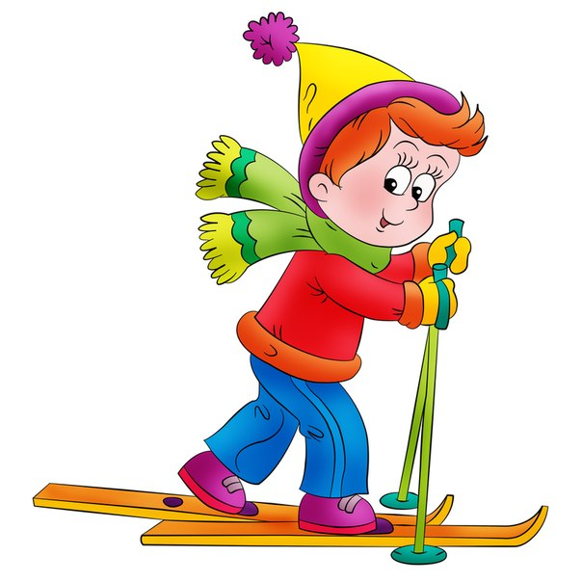
Деревянных два коня
Вниз с горы несут меня.
Я в руках держу две палки,
Но не бью коней, их жалко.
А для ускоренья бега
Палками касаюсь снега.

Slide 3
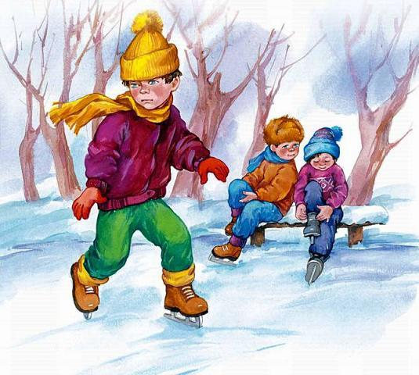
Металлических два братца,
Как с ботинками срослись,
Захотели покататься,
Топ! — на лёд и понеслись.
Ай, да братья, ай, легки! Братьев как зовут?

Slide 4
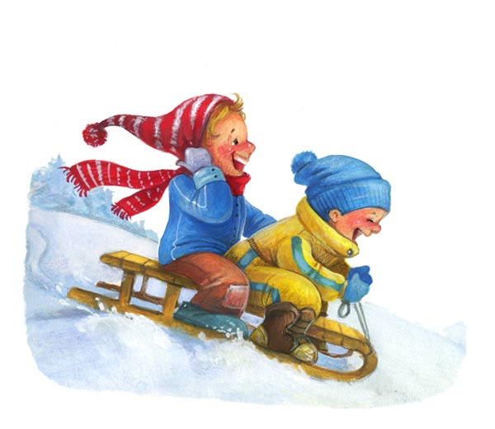
Я катаюсь на нем
До вечерней поры,
Но ленивый мой конь
Возит только с горы,
А на горку всегда
Сам пешком я хожу
И коня своего
За веревку вожу.

Slide 5
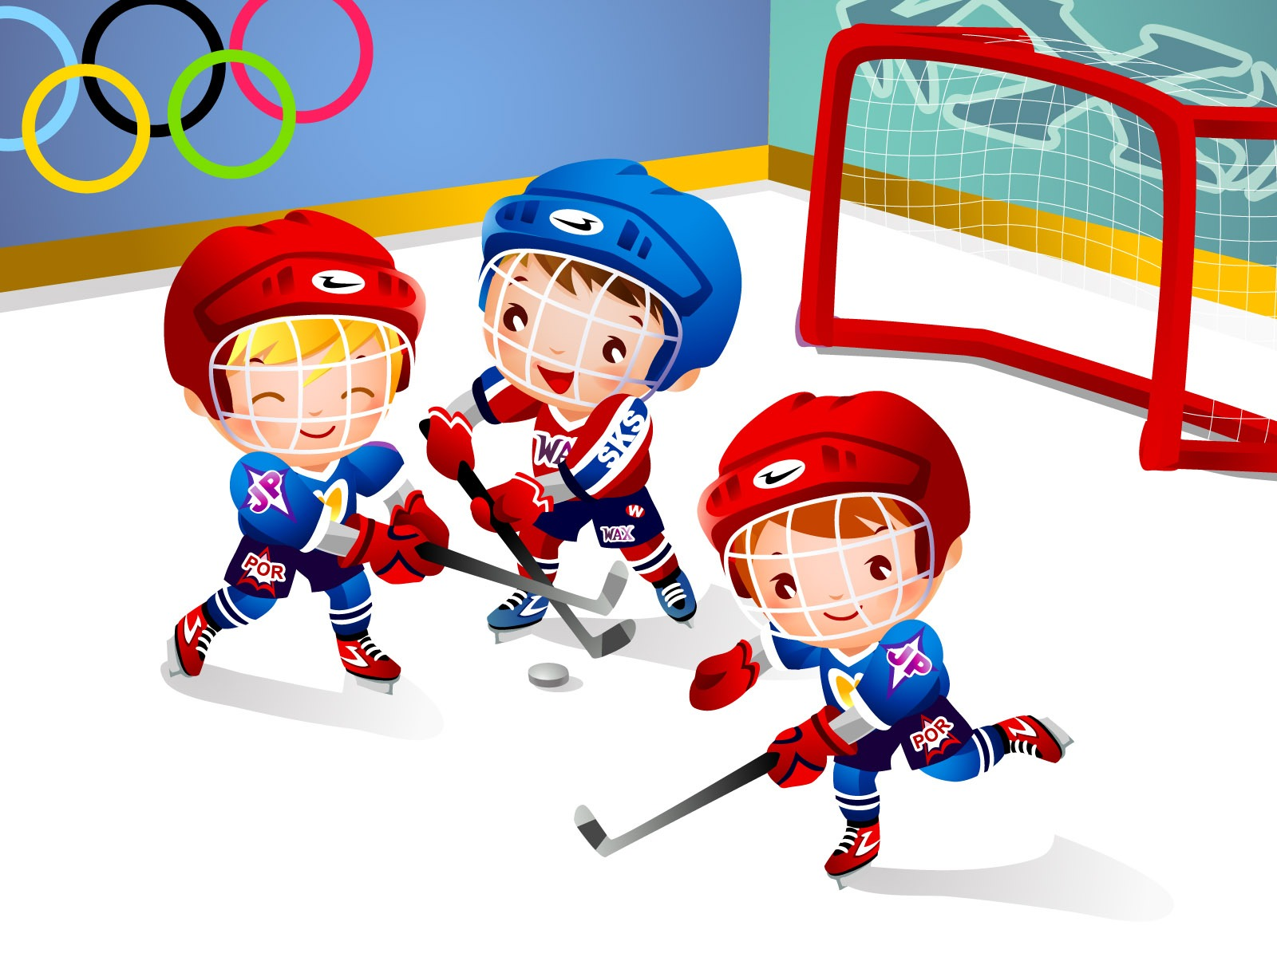
Во дворе с утра игра,
Разыгралась детвора.
Крики: «шайбу!», «мимо!», «бей!» -
Там идёт игра - ...

Slide 6
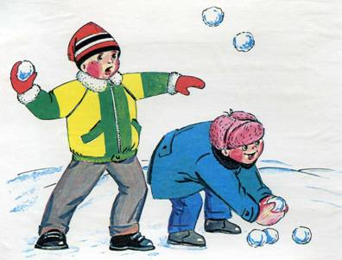

Slide 7
